Slide 1
Online pénztárgép és online számla adatok statisztikai és elemzési célú felhasználása
Gilyán Csaba
főosztályvezető
2024.05.06

Slide 2
Adminisztratív adatfelhasználás célja a KSH statisztikáiban
Aggregátumok, teljes adatállományok konzisztencia-vizsgálata
Egyedi adatok ellenőrzése
Adatgyűjtések részleges vagy teljes kiváltása
Egyedi adatok pótlása
Jobb minőségű becslések készítése
Új statisztika előállítása
Notes:
KSH kiemelt célja, hogy csökkentse az adminisztratív terheket. Ennek érdekében Az államigazgatásban statisztikai célra felhasználható adatforrásokat a KSH igyekszik átvenni, megismerni és minél szélesebb körben felhasználni. .. Sőt a 223/2009 Statisztikai Rendelet módosítása a magánanadok statisztikai célú adatátvételét is lehetővé teszi.
Az adatátvételek technikailag együttműködési megállapodások keretében veszi át a KSH, melynek védett csatornája a KARÁT rendszer.
Az átvett adatok felhasználása több szintű lehet (a csoportosítás teljesen önkényesen lett kialakítva): adatvalidációra, konziszetncia-vizsgálatra, adatpótláshoz, … teljes adatintegráció, amikor is már a rendszeres adatfeldolgozás része és kiválthat adatszolgáltatást (részben vagy egészben).

Slide 3
A NAV adatok felhasználása a KSH statisztikáiban
Online pénztárgép
Online számla
TÁSA
ÁFA
Járulékbevallás
… 50<n
Munkaerőstatisztika
Vállalkozásdemográfia
Teljesítménystatisztika
Kiskereskedelem stat
Nemzeti számlák
...
Notes:
Több mint 50 élő adatátvétel a KSH felé. Ezek közül több egy-egy adatátvétel-csoportot képez (TÁSA, ÁFA)

Slide 4
Szakstatisztika | forrás | Felhasználás | Felhasználás időpontja/kezdete | Feladat
Kiskereskedelemsztatisztika | OPG | adatgyűjtés részleges kiváltása | 2019. | Kiskereskedelmi forgalom becsléséhez.
Fogyasztásbecslés | OPG | adatgyűjtés részleges kiváltása+adatvalidálás | 2021. | Fogyasztás becslés: 2021, 2022, 2023 évekre negyedéves és éves, COICOP 4 számjegyű háztartási fogyasztási adatok idősor alapú becslése, mintaadatállományok felhasználásával. Előrelépés a MIMCS keretein belül.
Nemzeti számlák | OSZ | adatgyűjtés részleges kiváltása | 2022. | Járóbeteg és Szociális ellátás negyedéves becsléséhez 2022-től
Szolgáltatási árak: | OSZ | egyedi adatok ellenőrzése | 2023. | A szolgáltatási árak megbontása irány szerint (B2B; B2C;B2ALL)
Iparstatisztika | OSZ | egyedi adatok ellenőrzése | 2023. | Árbevételellenőrzése
Nemzeti számlák | OSZ | konzisztencia-vizsgálat egyedi adatok ell. | 2023. | Oktatási és egészségügyi adatok becslése t+30-as becsléshez. Jelenleg a járulékadatok összekapcsolásával, de ezt a jövőben ki szeretnék váltani, tisztán az OSZ adatokkal.
IKT statisztika | OSZ | konz.-vizsg. egyedi adatok ell. | 2023. | Outlier értékek beazonosítása adatfeldolgozásokhoz. Éves IKT statisztikai adatok konzisztenciavizsgálatához.
Szállításstatisztika | OSZ | konzisztenciavizsgálat | 2024. | Tendencia, dinamikavizsgálat
Nemzeti számlák | OPG | becslések javítása | 2024. | GDP t+30 Kereskedelem és vendéglátás modellezésénél magyarázó változó
Vállalkozásdemográfia | OSZ | egyedi adatok ellenőrzése | 2024.06 | Működő szervezetek beazonosítására
Nemzeti számlák | OSZ | becslések javítása | 2024.09. | Lakosság vendégltóhelyi fogyasztásbecslése
Keresetstatisztika | OSZ | adatpótláshoz | 2025-től | Működő szervezetek beazonosítását követő adatpótlási eljáráshoz.
Keresetstatisztika | OSZ | új statisztika előállítása | ESTAT döntése alapján | "Függő" egyéni vállalkozások bontás előállítása
Külkereskedelem statisztika | OSZ | egyedi adatok ell. | terv | Devizanem bontásra
Termékbeazonosítás | OPG | adatgyűjtés részleges kiváltása+adatvalidálás | fejlesztés alatt | Gépi tanulás (ML) fejlesztésére. OPG és OSZ adatállományokon termékbeazonosítás modellezésére. Előrelépés a MIMCS keretein belül.
Notes:
Az OPG rendszer hamarabb indult (2015) és lényegében a kiskereskedelmet és a vendéglátást fedi le. Az OSZ célja a maradék terület kifehérítése, hiszen a végső cél az SZJA bevalláshoz hasonló, NAV által kiajánlott Áfa-rendszer elindítása. A KSH szakmai területei elkezdték használni az OSZ adatokat, de egylőre főként az adatminőség javítására használjuk. A rendszeres adatelőállításba beépülő OSZ-adatfelhasználás kevés

Slide 5
Online pénztárgép adatok felhasználása a kiskereskedelem statisztikában
Kiskereskedelmi forgalom becsléséhez
2015-től rendelkezésre álló OPG-adatok
Stabil, kiforrott rendszer
Célhoz kötött adatátvétel: OPG-re aggregált havi forgalmi adatok átvétele t+10 napra.
Módszertani váltás 2019-ben.

Slide 6
Online pénztárgép adatok felhasználása a kiskereskedelem statisztikában
OPG-adatok felhasználásával:
Részletesebb területi adatok
Javuló időbeli relevancia
Teljes lefedettség
80%-os adatszolgáltatói tehercsökkenés
Kisebb revízió
Notes:
Település szintű adatok. A publikálásnak lényegében az adatvédelem szab csak határt.
A kiskereskedelem szinte teljes egészben lefedett OPG-adattal. ND Zrt? Használ OPG-t? … Kivéve piaci kereskedelem, automaták, ..más van még.
Miért kell kérdőív? Mert az online kereskedelem, ezen keresztül mérhető, + nem csak a kérdőív kiskert, gj és gj alkatrész kereskedelemet és munkahelyi vendéglátást is mér.

Slide 7
KK volumenváltozás
Előző év = 100,0
2020. április

Slide 8
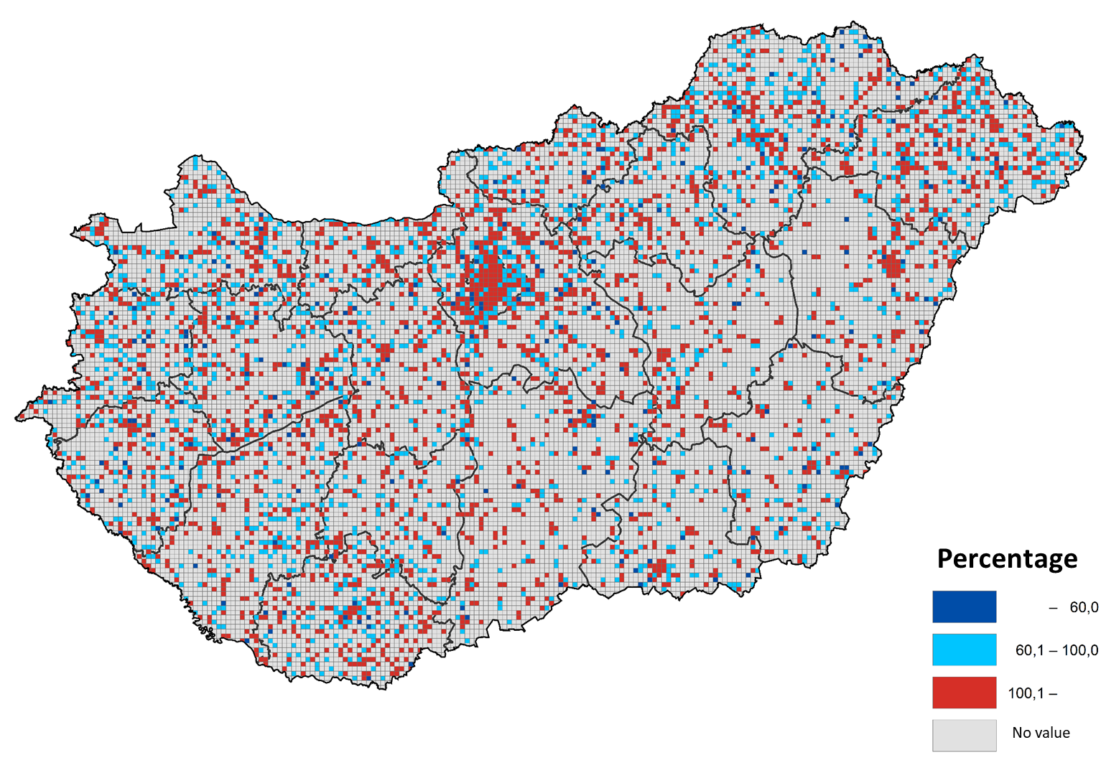
KK volumenváltozás
Előző év = 100,0
2021. április

Slide 9
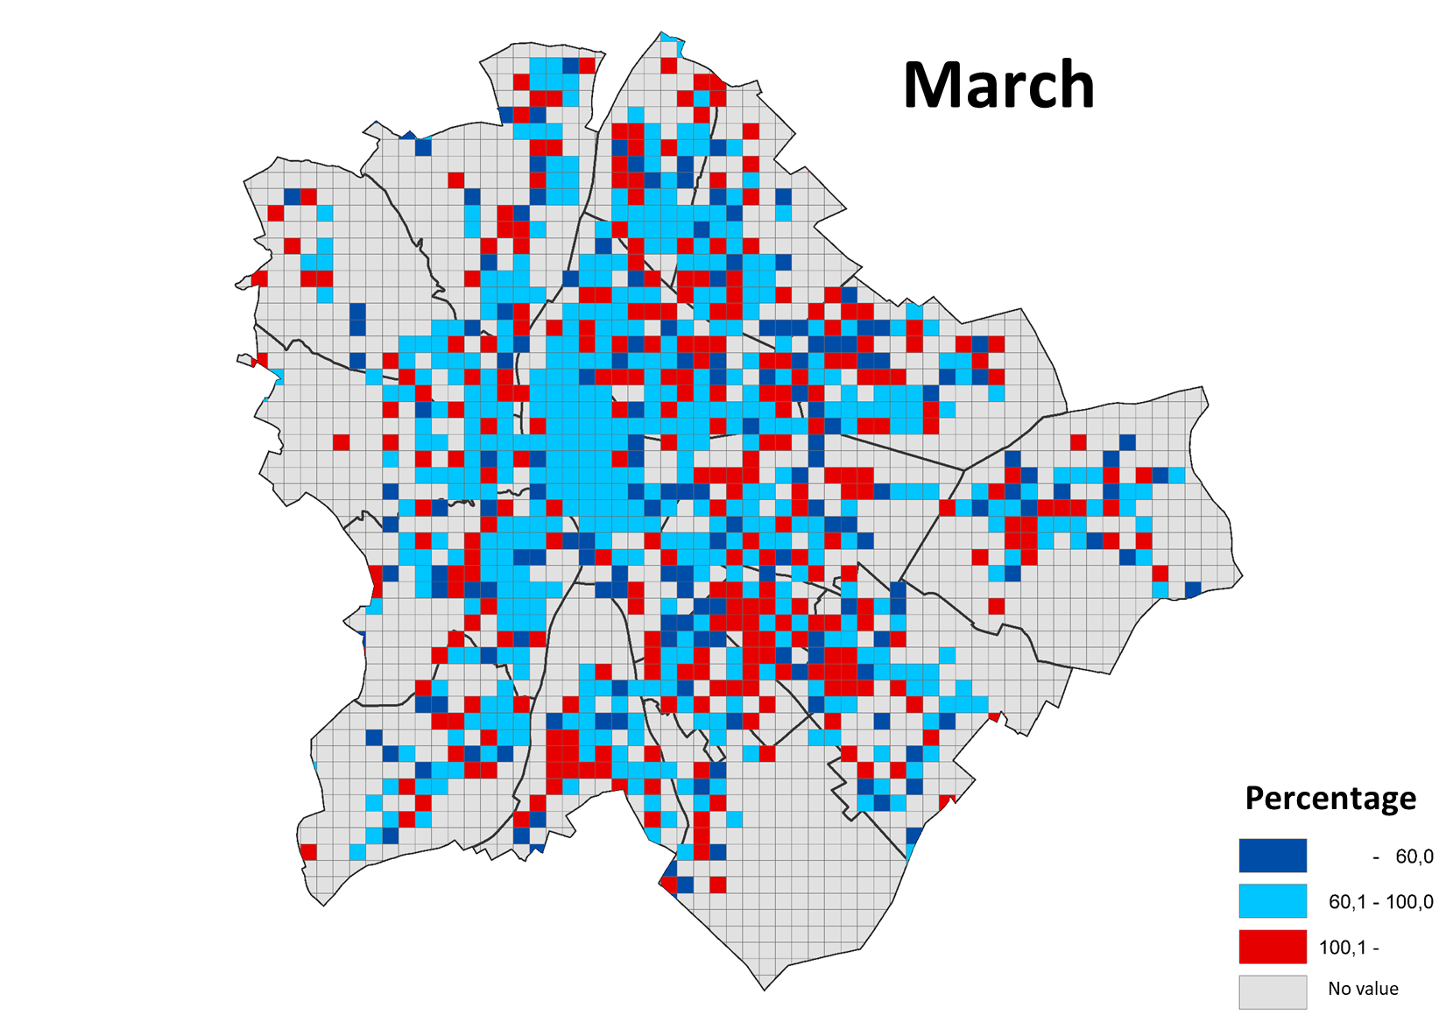
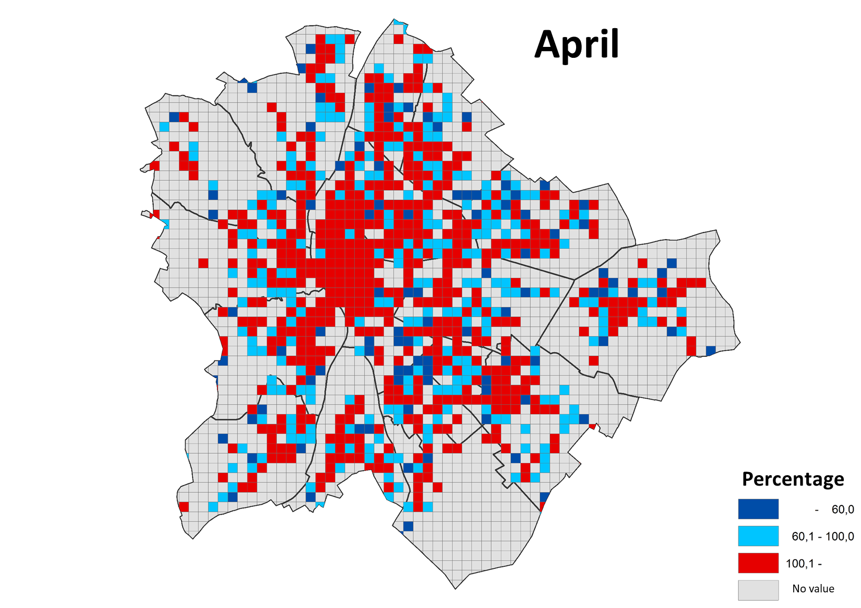
KK volumenváltozás Előző év = 100,0
2021. március ➔ április

Slide 10
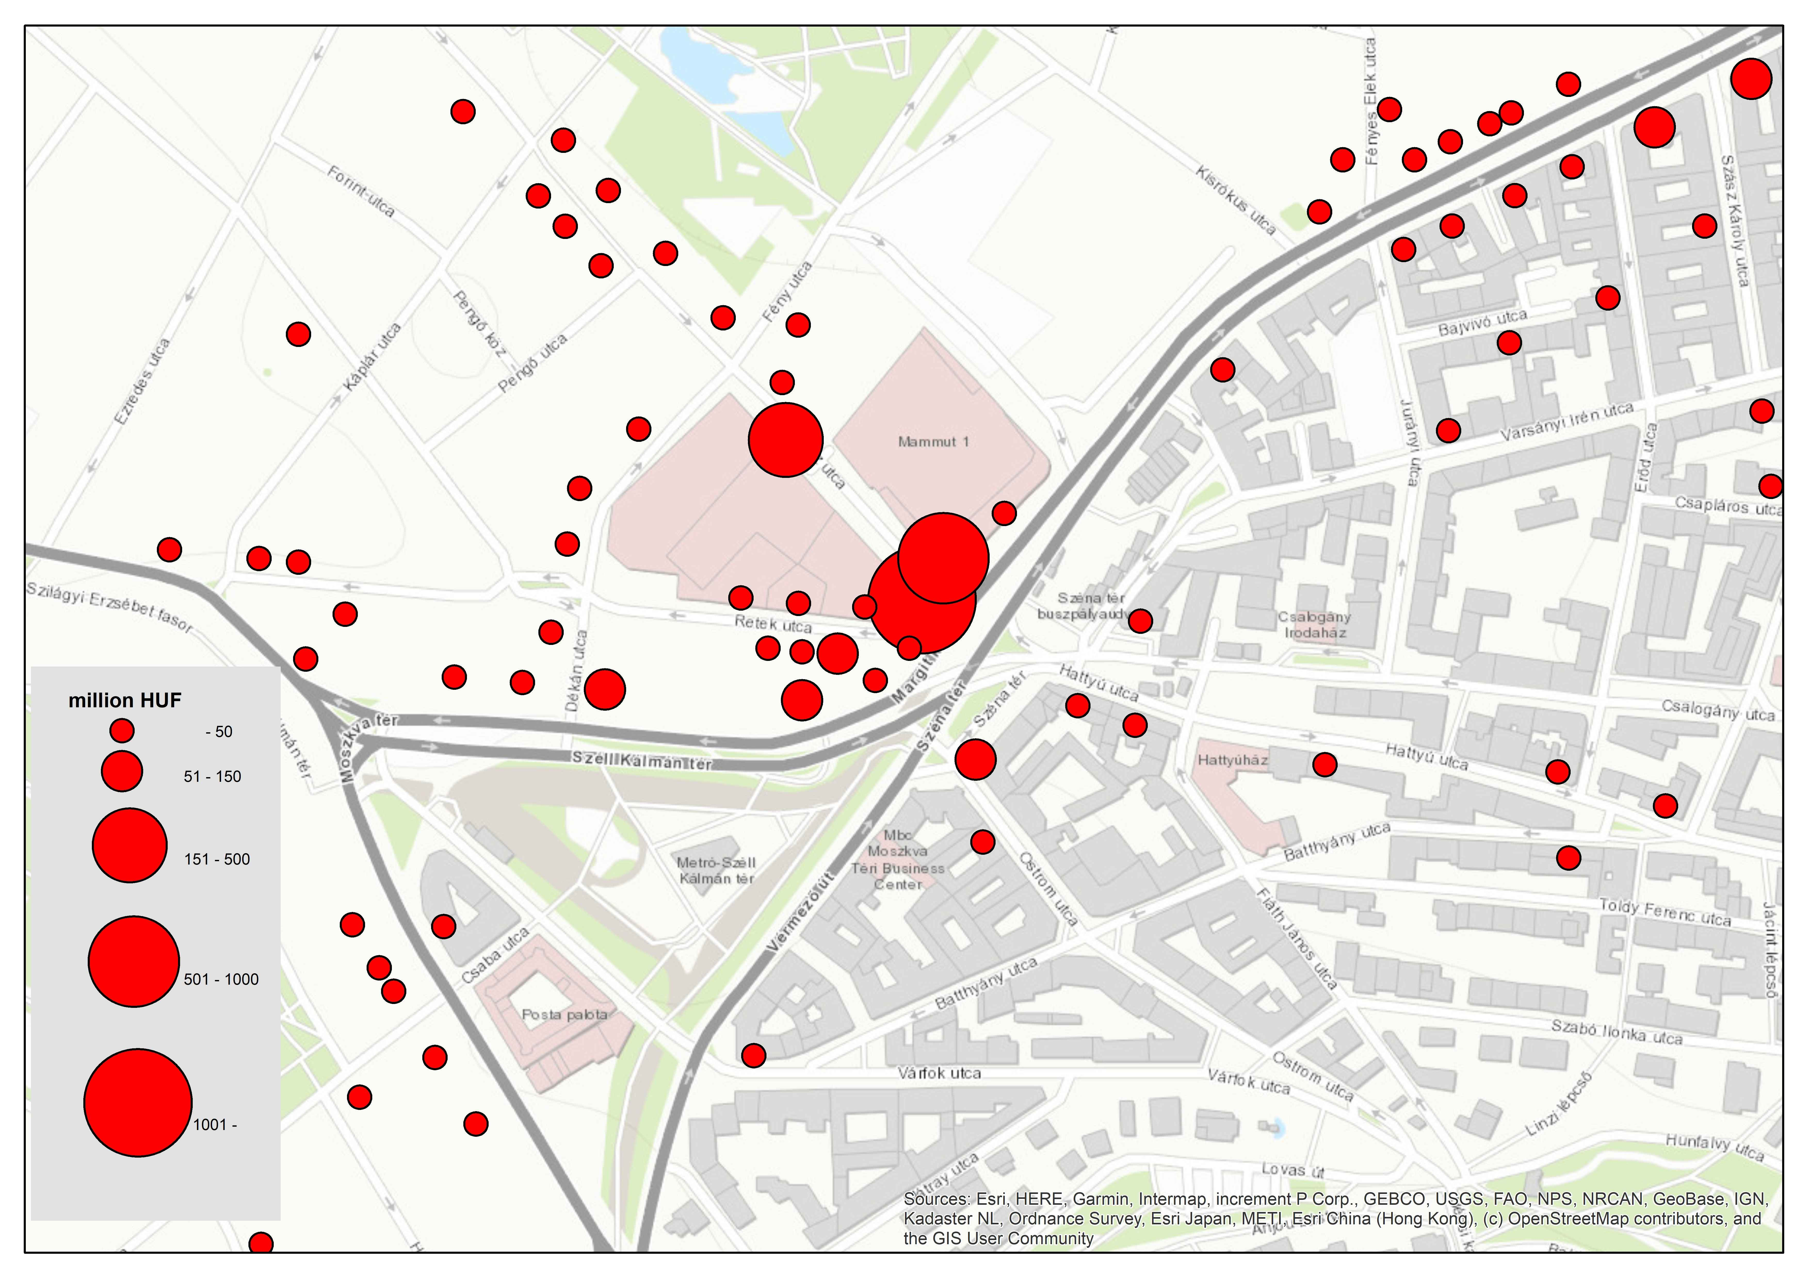

Slide 11
Online pénztárgép adatok felhasználása a kiskereskedelem statisztikában - Nowcasting
Gyorsbecslés fejlesztése a kiskereskedelemi forgalom volumenének változására:
Napi OPG-adatok átvétele (tárgyhetet követő napon, hétfőnként)
Előrebecsült fogyasztói árindexek és a napi OPG-adatok felhasználásával modellbecslés kialakítása
Cél: tárgyhavi kiskereskedelmi volumenindex becslése a tárgyhónap közben
Modell: y=m₁*x₁+m₂*x₂+C
KkV_{x}=(-0,945)*P_{x}+(0,942)*OPG_{x}+101,439
R²=89,3%

Slide 16
Online Számla adatok felhasználása a KSH-ban
Kapcsolatiháló készítése
Aggregált adatkiadások
Szervezeti aktivitás (működés) megállapítása
Segítség a konzisztenciavizsgálatokhoz
Segítség adatpótlásokhoz
Notes:
A korábbi lapon jelzett szakstatisztikai adatfelhasználások mellett egyéb Ad Hoc alkalmazási területek is előfordulnak.
A kapcsolati adatok sok esetben segítenek a cégcsoportok felépítésének és működésének megértésében. Különösen fontos volt ez az enterprise szintű adatok összeállításához is.

Slide 17
Online Számla adatok felhasználása a KSH-ban
Notes:
A korábbi lapon jelzett szakstatisztikai adatfelhasználások mellett egyéb Ad Hoc alkalmazási területek is előfordulnak.
A kapcsolati adatok sok esetben segítenek a cégcsoportok felépítésének és működésének megértésében. Különösen fontos volt ez az enterprise szintű adatok összeállításához is.

Slide 19
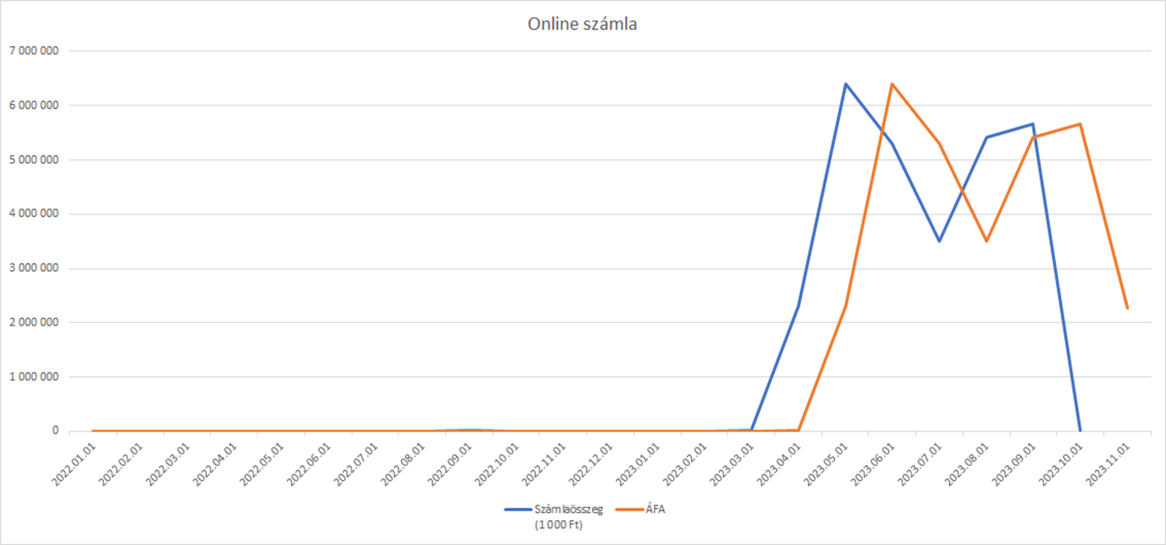
Áfa-OSZ árbevételadatok viszonya egy kiválasztott szervezetnél

Slide 20
Köszönöm a megtisztelő figyelmüket!

